Slide 1
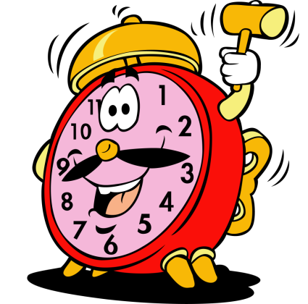
Исследовательский проект в старшей группе «Удивительный мир часов»
ТМК ДОУ «Хатангский детский сад комбинированного вида «Снежинка»
Подготовила воспитатель:
Лери Елена Александровна

Slide 2
Паспорт проекта
Вид проекта: исследовательско-творческий, краткосрочный;
Продолжительность: 1 неделя;
Участники проекта: дети старшего дошкольного возраста, воспитатель, родители.

Slide 3
Актуальность:
Ребенок в любой деятельности познает, развивается, общается. А в исследовательской деятельности ребенок-дошкольник, в первую очередь развивает наблюдательность (Зачем? Как? Почему?) Основываясь на интересах детей, педагог должен создать увлекательный мир познания, который бы помогал проявлению самостоятельного исследовательского интереса, желания заняться продуктивной и творческой деятельностью, чтобы больше узнать об объекте исследования.
С проблемой времени человек сталкивается ежедневно, срывая листок календаря, ежеминутно глядя на часы. Во времени живет и ребенок, поэтому программой воспитания и обучения в детском саду предусмотрено развитие у детей ориентировки во времени. Введение этого раздела обусловлено рядом причин. Детей знакомят с окружающим миром, в котором все события протекают во времени.
Ребенок в любой деятельности познает, развивается, общается.
А в исследовательской деятельности ребенок-дошкольник, в первую очередь развивает наблюдательность (Зачем? Как? Почему?) Основываясь на интересах детей, педагог должен создать увлекательный мир познания, который бы помогал проявлению самостоятельного исследовательского интереса, желания заняться продуктивной и творческой деятельностью, чтобы больше узнать об объекте исследования.
С проблемой времени человек сталкивается ежедневно, срывая листок календаря, ежеминутно глядя на часы. Во времени живет и ребенок, поэтому программой воспитания и обучения в детском саду предусмотрено развитие у детей ориентировки во времени. Введение этого раздела обусловлено рядом причин. Детей знакомят с окружающим миром, в котором все события протекают во времени.

Slide 4
Цель проекта: Развитие интереса к истории возникновения различных видов часов. Обогащение представлений детей о времени, часах, часовом механизме.
Задачи проекта:
Познакомить с историей возникновения часов, их разновидностями в прошлом и настоящем.
Закрепить знания о принципе их работы и роли в жизни человека.
Развивать исследовательский интерес, любознательность, творческое воображение.

Slide 5
Гипотеза проекта:
«Если время существует, то его можно увидеть»

Slide 6
Ожидаемый результат
проекта:
- в практику работы с детьми внедряются методы проектной деятельности; - сформируется потребность к познанию истории и своего прошлого; - дети познакомятся с историей возникновения часов (что стало причиной их появления); - дети получат новые знания: главное назначение часов – фиксация времени; что давным-давно были : солнечные, часы- цветы, часы-петух, огненные часы, водяные часы, песочные часы.

Slide 7
Приобретут навыки совместной работы со взрослыми и сверстниками, умение анализировать и делать выводы.
Полученные знания окажут влияние на формирование навыков исследовательской деятельности. - используются интернет-ресурсы в целях улучшения качества работы; - разработаны цикл бесед, рассказов, конспектов занятий совместной деятельности по формированию интереса к истории возникновения часов, их разновидностям.
-пополнение предметно-развивающей среды;

Slide 8
Этапы проведения проекта:
I этап – Подготовительный
Обозначение актуальности и темы будущего проекта.
Постановка цели и задачи.
Подбор методической, справочной литературы по выбранной теме проекта.
Разработка плана мероприятий основного этапа.
Обогащение предметно-пространственной развивающей среды.
II этап – Основной
Совместная деятельность воспитателя, детей и родителей.
Самостоятельная деятельность в ДОУ и семье.
Образовательная деятельность.
III этап – Заключительный
Оформление мини-выставки «Часы»
Составление картотек: (конспекты занятий, картотека стихов, загадок, игр, пособий).
I этап – Подготовительный
Обозначение актуальности и темы будущего проекта.
Постановка цели и задачи.
Подбор методической, справочной литературы по выбранной теме проекта.
Разработка плана мероприятий основного этапа.
Обогащение предметно-пространственной развивающей среды.
II этап – Основной
Совместная деятельность воспитателя, детей и родителей.
Самостоятельная деятельность в ДОУ и семье.
Образовательная деятельность.
III этап – Заключительный
Оформление мини-выставки «Часы»
Составление картотек: (конспекты занятий, картотека стихов, загадок, игр, пособий).

Slide 9
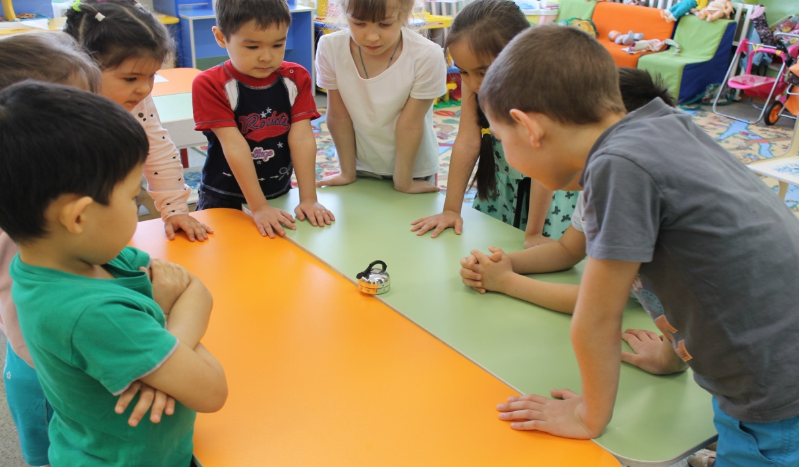
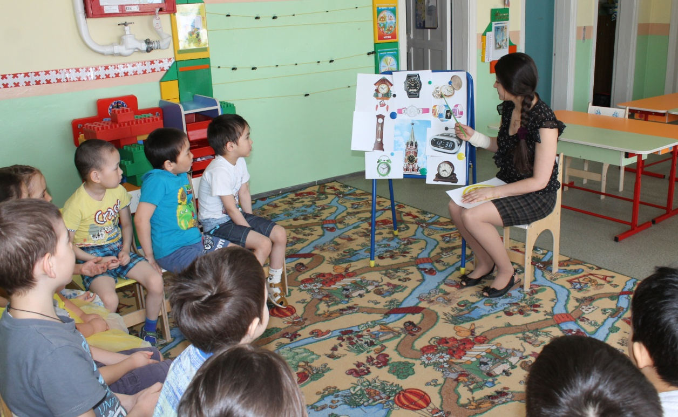
Понедельник
1.Сюрпризный момент
2.Беседа на тему «Часики-часы»
Цель: Учить детей описывать часы на картинке и говорить для чего они необходимы

Slide 10
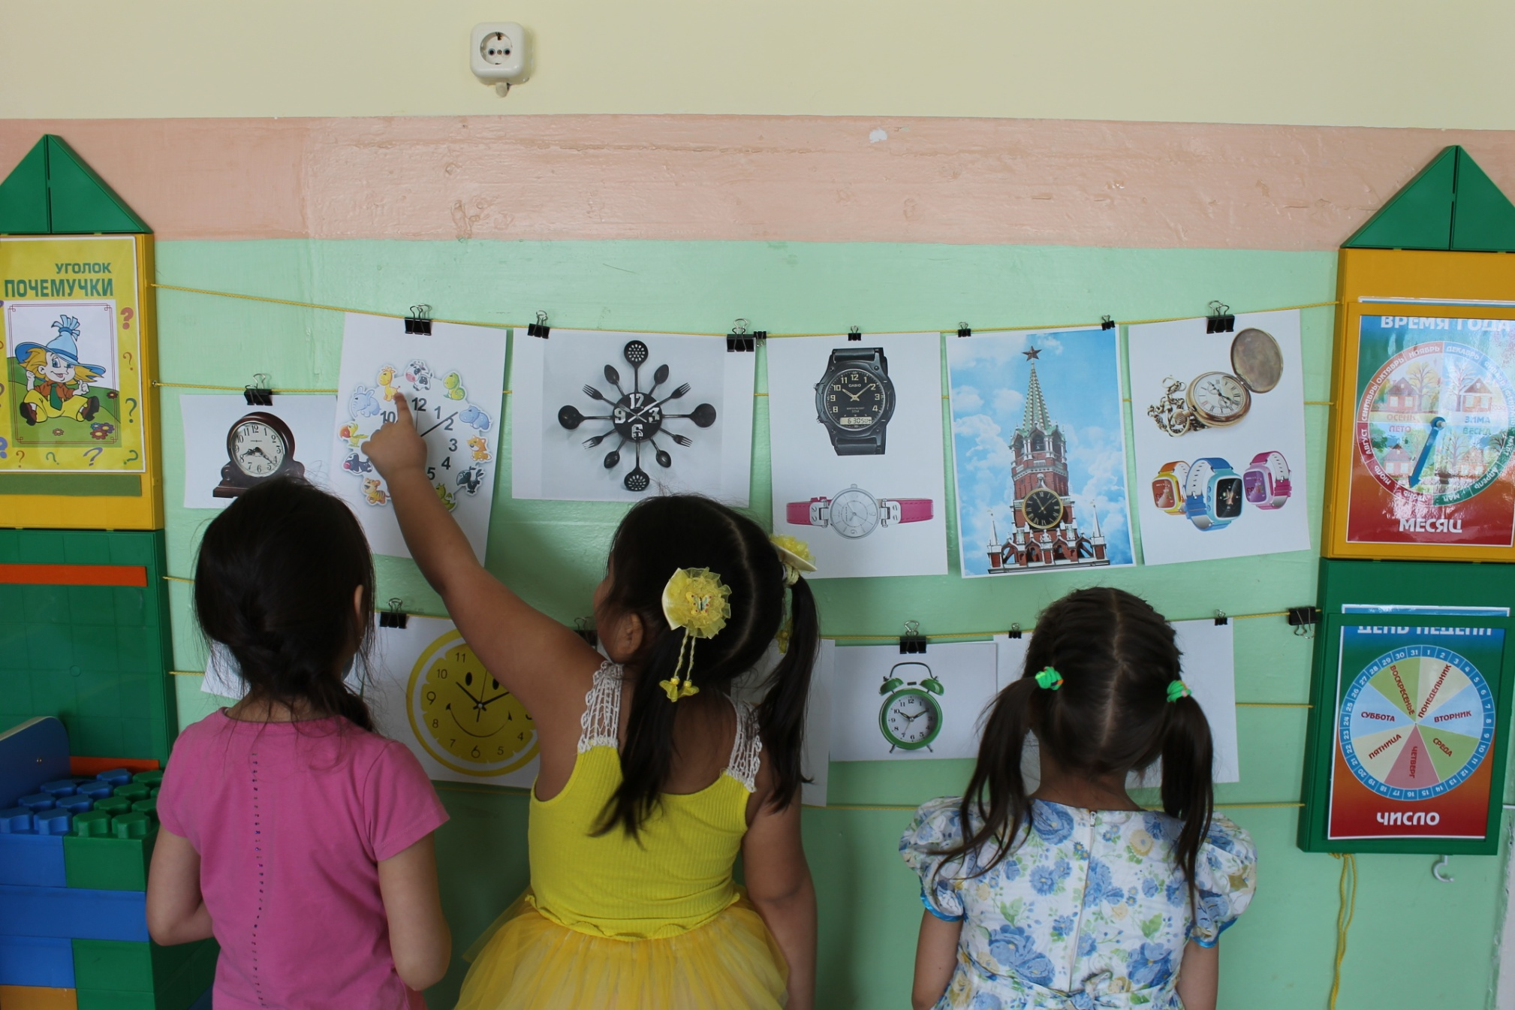
Самостоятельное рассматривание иллюстраций в уголке «Почемучки»

Slide 11
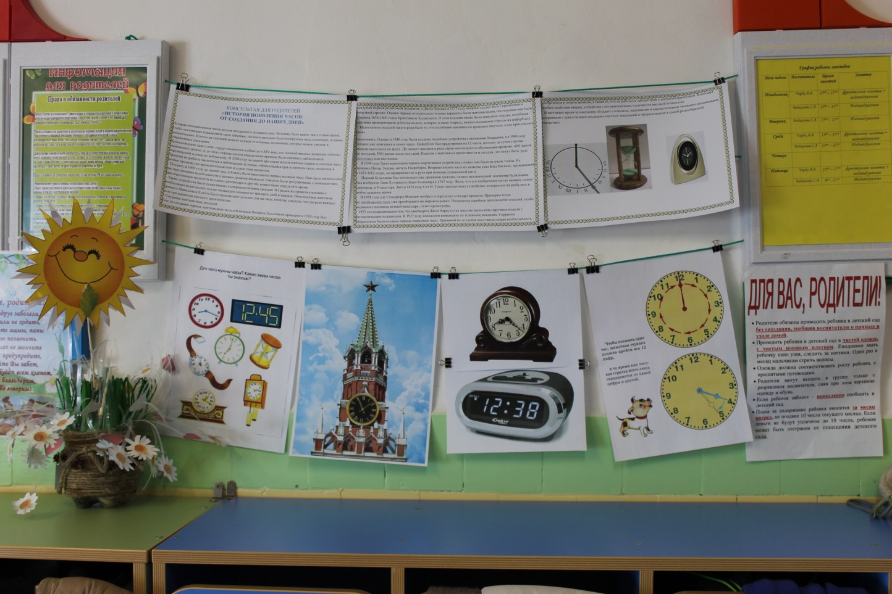
2.Физминутка «А часы идут, идут»
3.Консультация для родителей «История появления часов: от создания до наших дней»

Slide 12
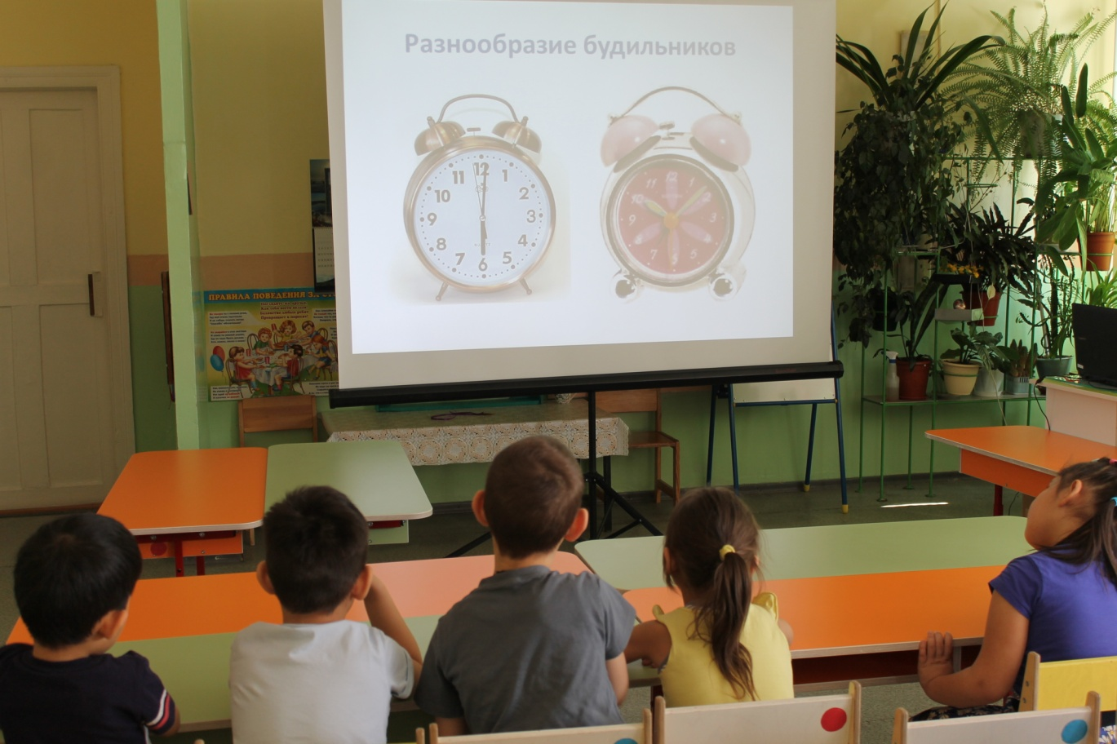
Вторник
Ситуативный разговор на тему: «Какие часы ты знаешь» с просмотром презентации.
Цель: Уточнить знания детей, учить дополнять ответы друг друга, развивать связную речь.

Slide 13
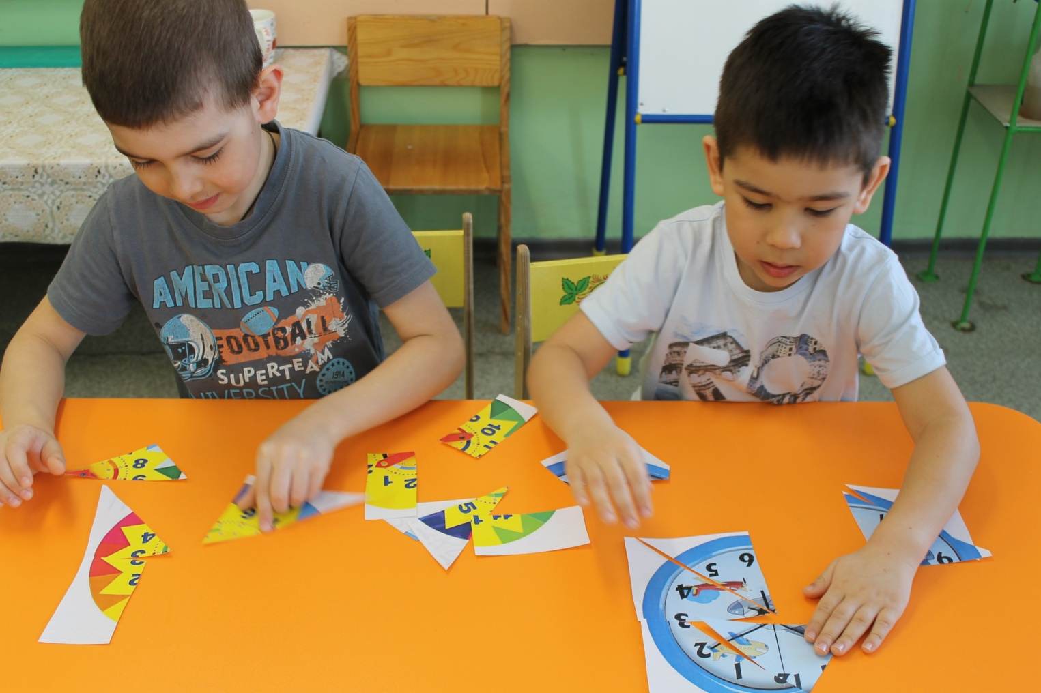
Настольные игры:
«Собери картинку»
Цель: Расширить представление о часах. Развить логику и мышление.

Slide 14
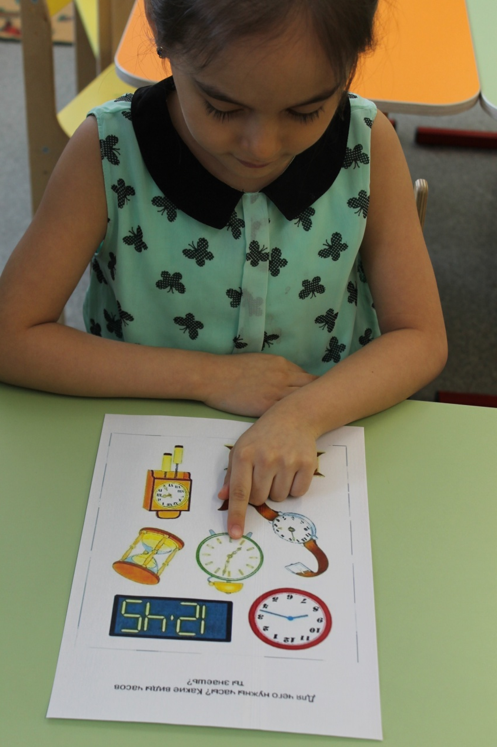
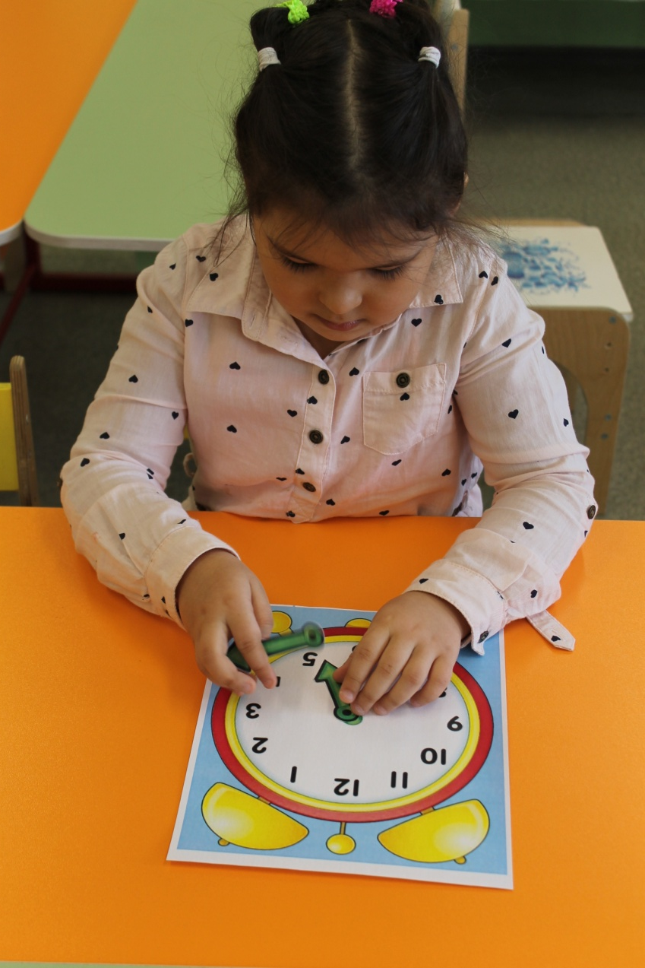
2. «Покажи и назови»
3. «Весёлые стрелочки»

Slide 15
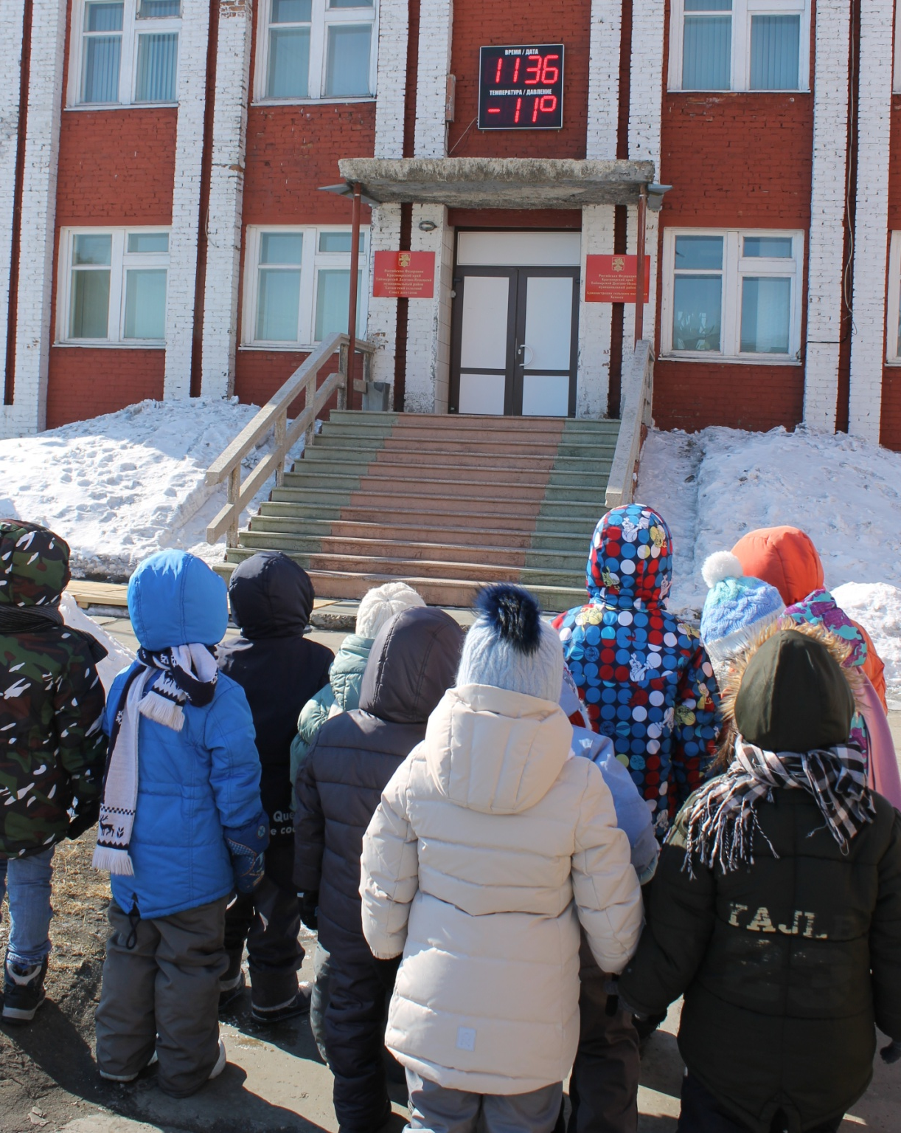
Целевая прогулка «Башенные часы нашего села»
Цель: продолжать знакомить с общественными зданиями села и разнообразием видов часов; расширять знания о назначении часах на зданиях.

Slide 16
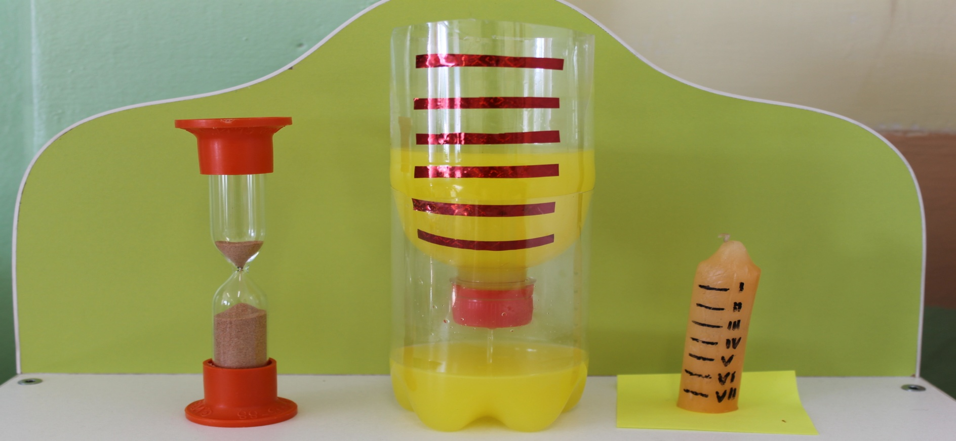
Среда
Беседа «Какие часы были давным-давно»
1.Песочные
2.Водяные
3.Огненные
Цель: Познакомить с историей часов, показать разнообразие часов.

Slide 17
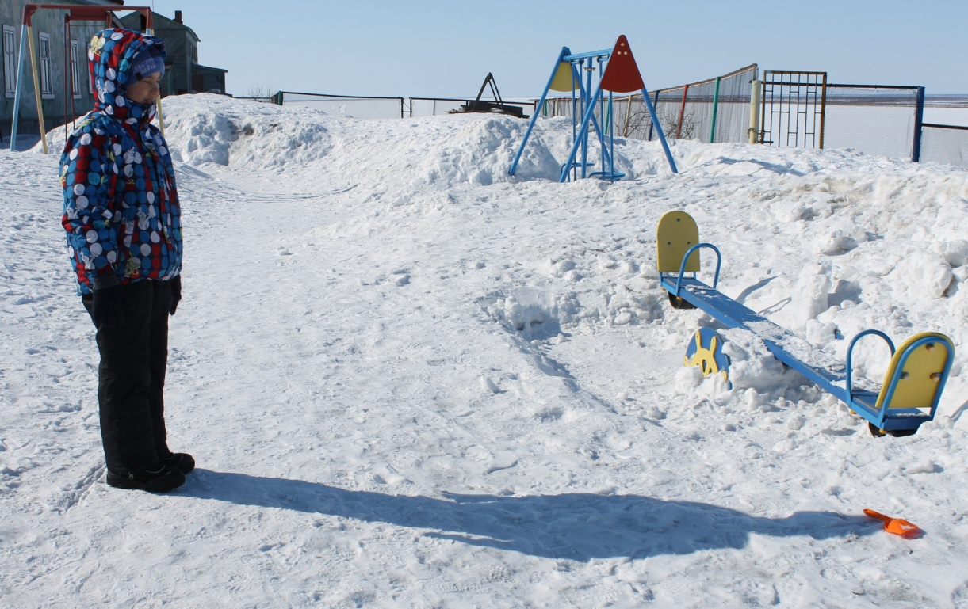
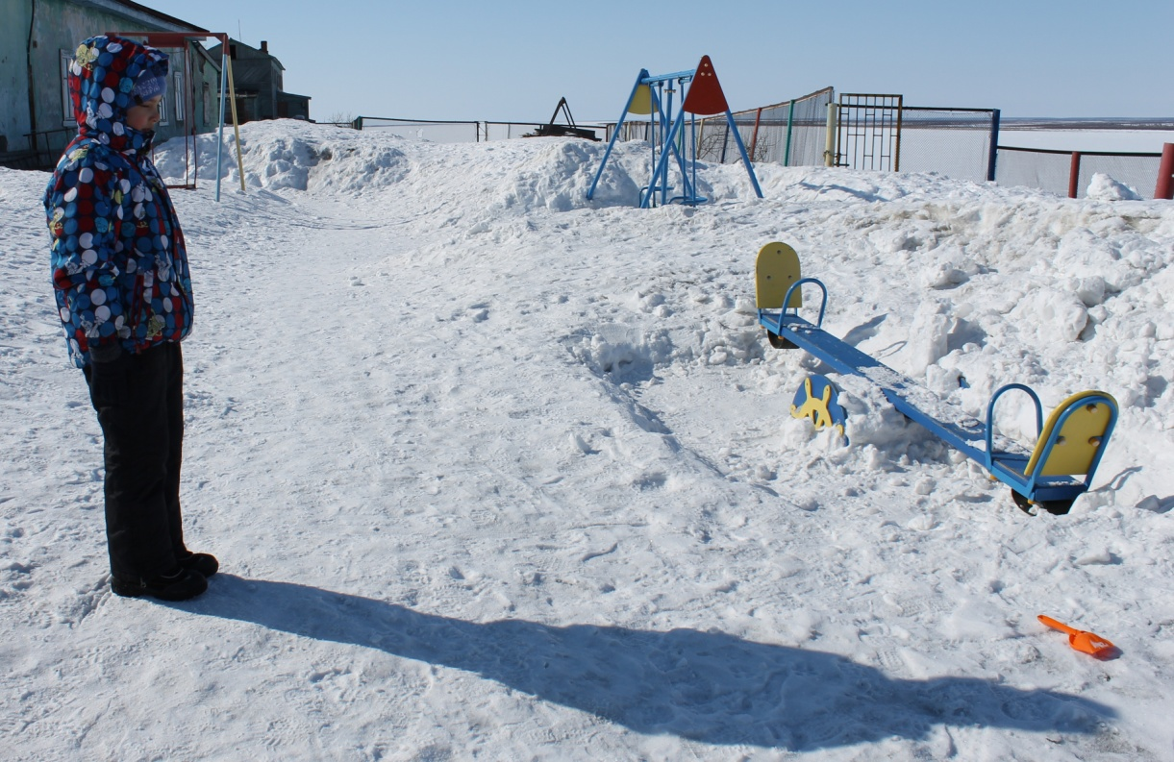
Эксперимент «Солнечные часы»
Цель: Развитие познавательного интереса, приобщение детей к истории развития солнечных часов.
11:30
12:00

Slide 18
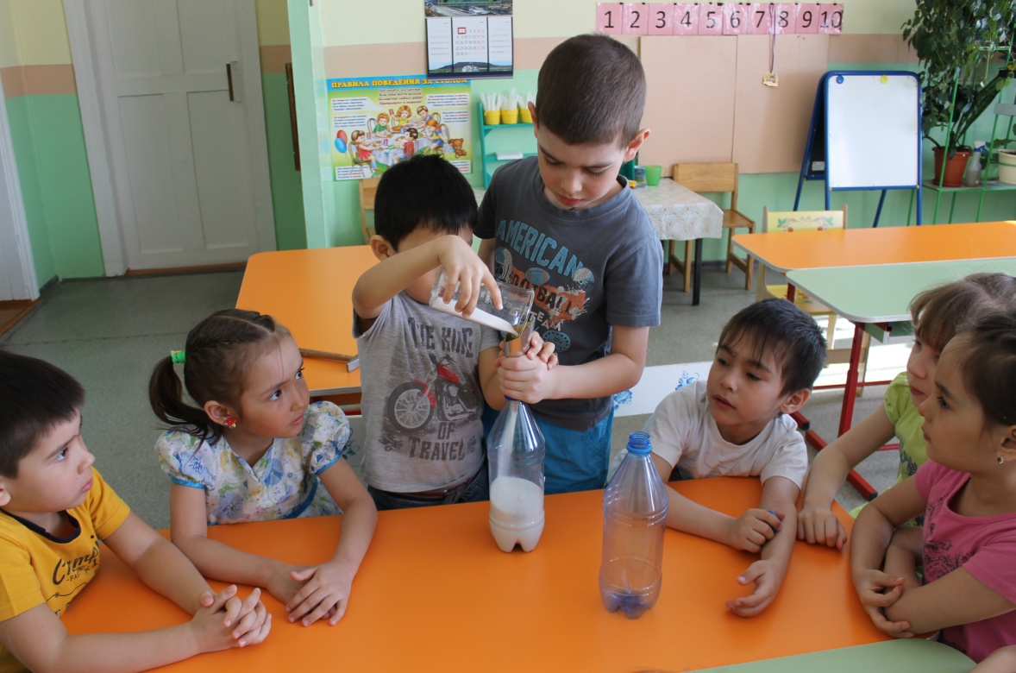
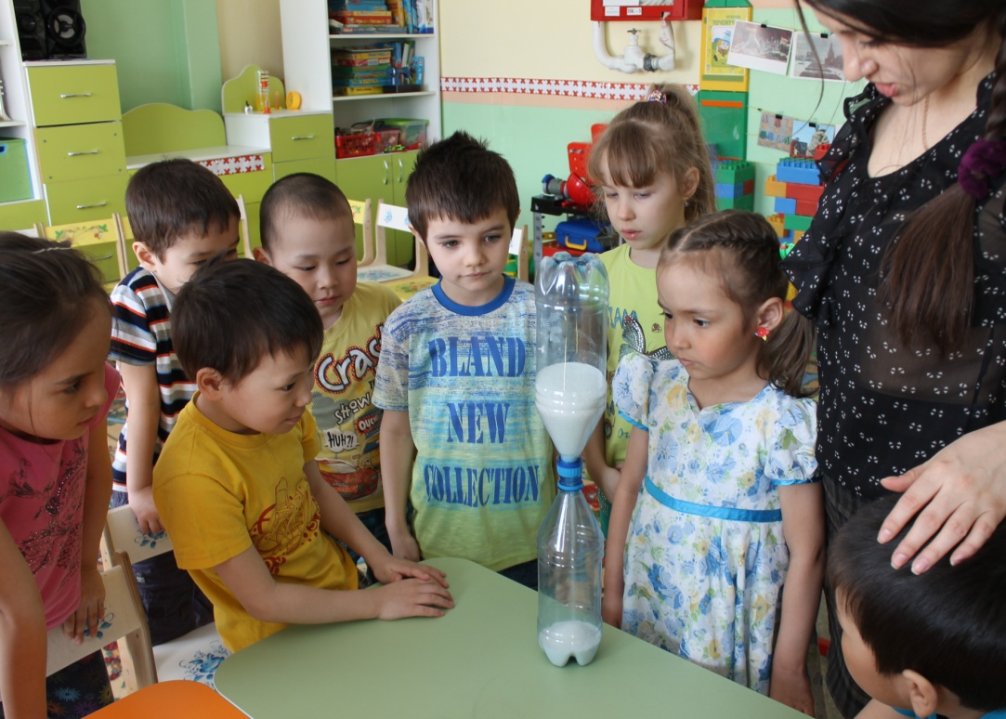
Эксперимент «Песочные часы»
Цель: Способствовать развитию у детей познавательной активности, любознательности; развивать мыслительные операции.

Slide 19
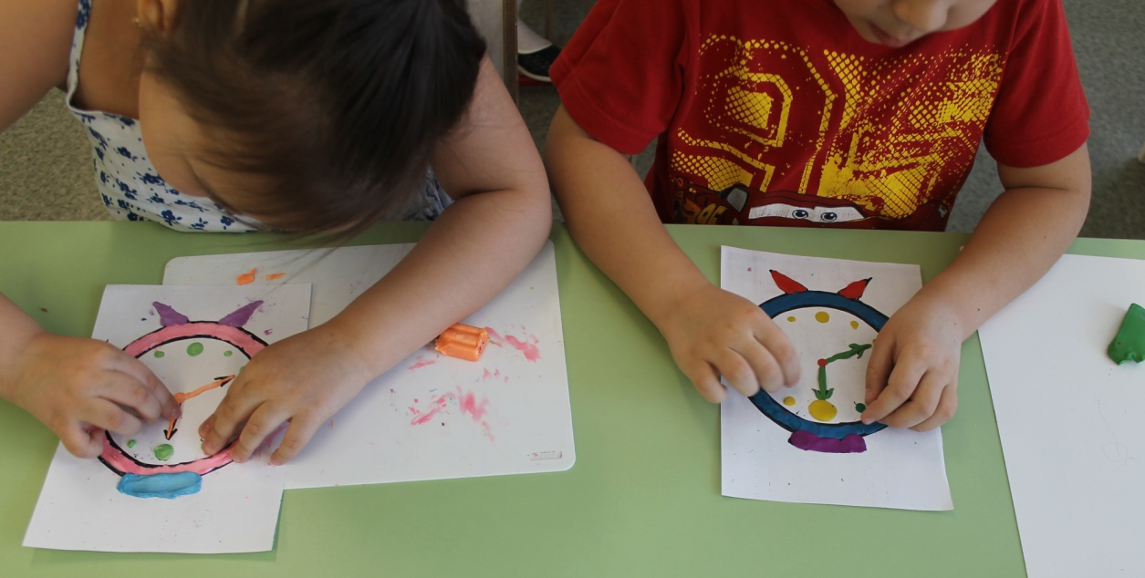
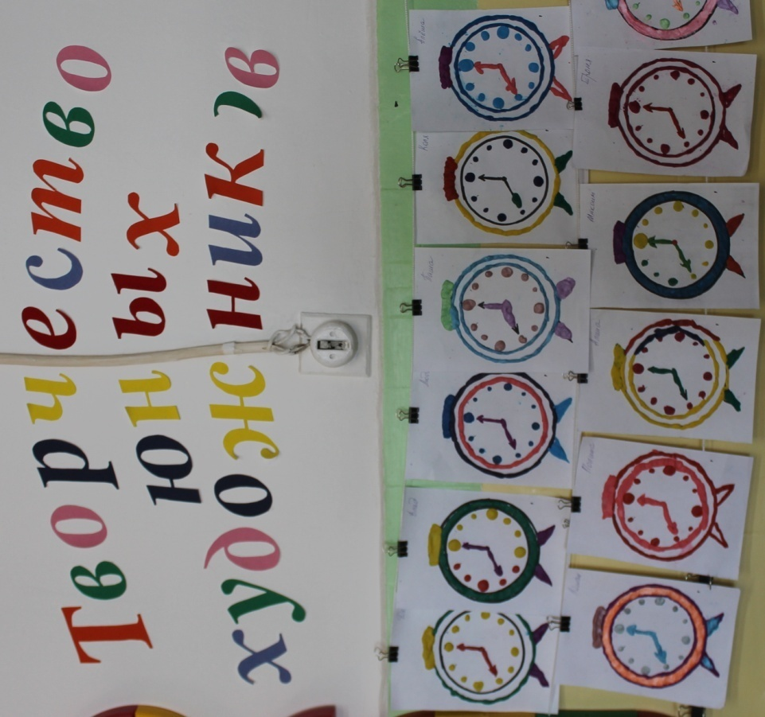
Четверг
Лепка «Будильничек» (пластилинография)
11
Цель: учить передавать изображение часов по средством художественной техники – пластилинографии. Побуждать к самостоятельному выбору цвета деталей .

Slide 20
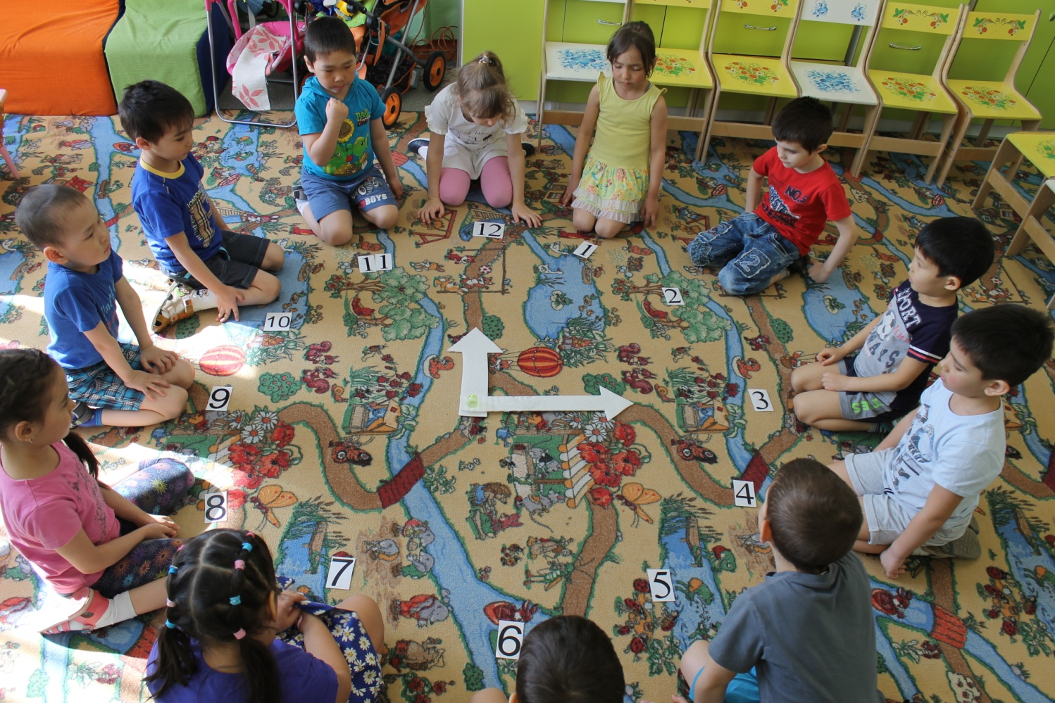
12
Дидактическая игра
«Живые часы»
Цель: Развивать у детей внимание, логическое мышление и речь.

Slide 21
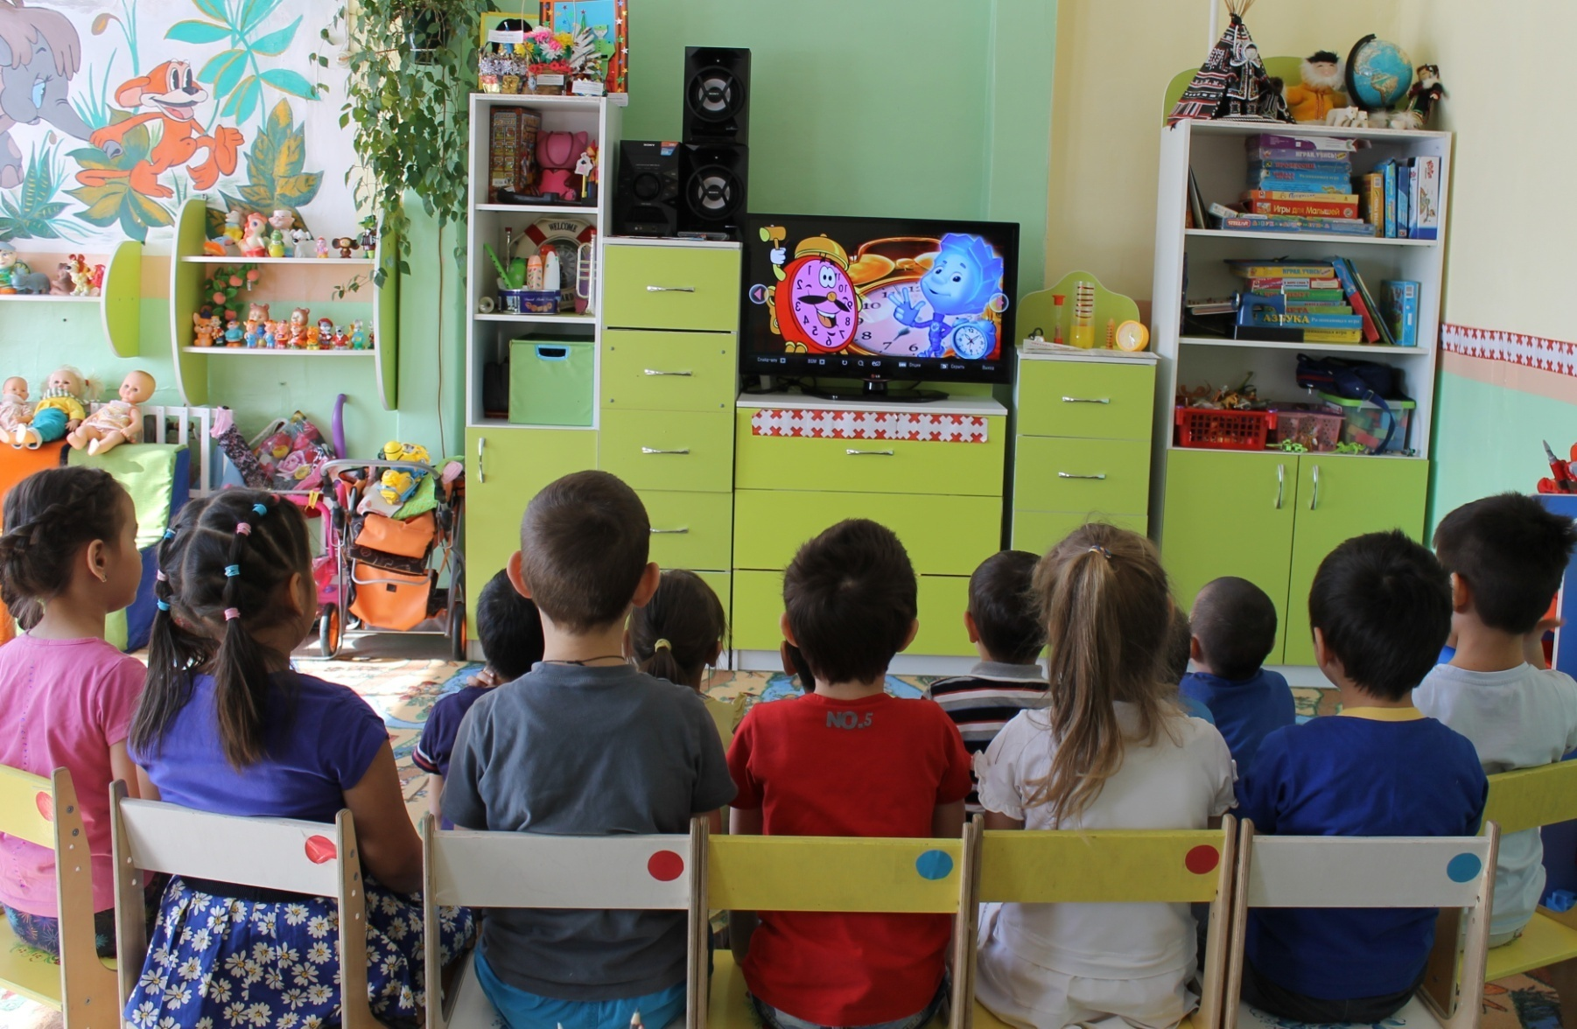
Просмотр мультфильма «Фиксики-часы»
Цель: расширять кругозор детей.

Slide 22
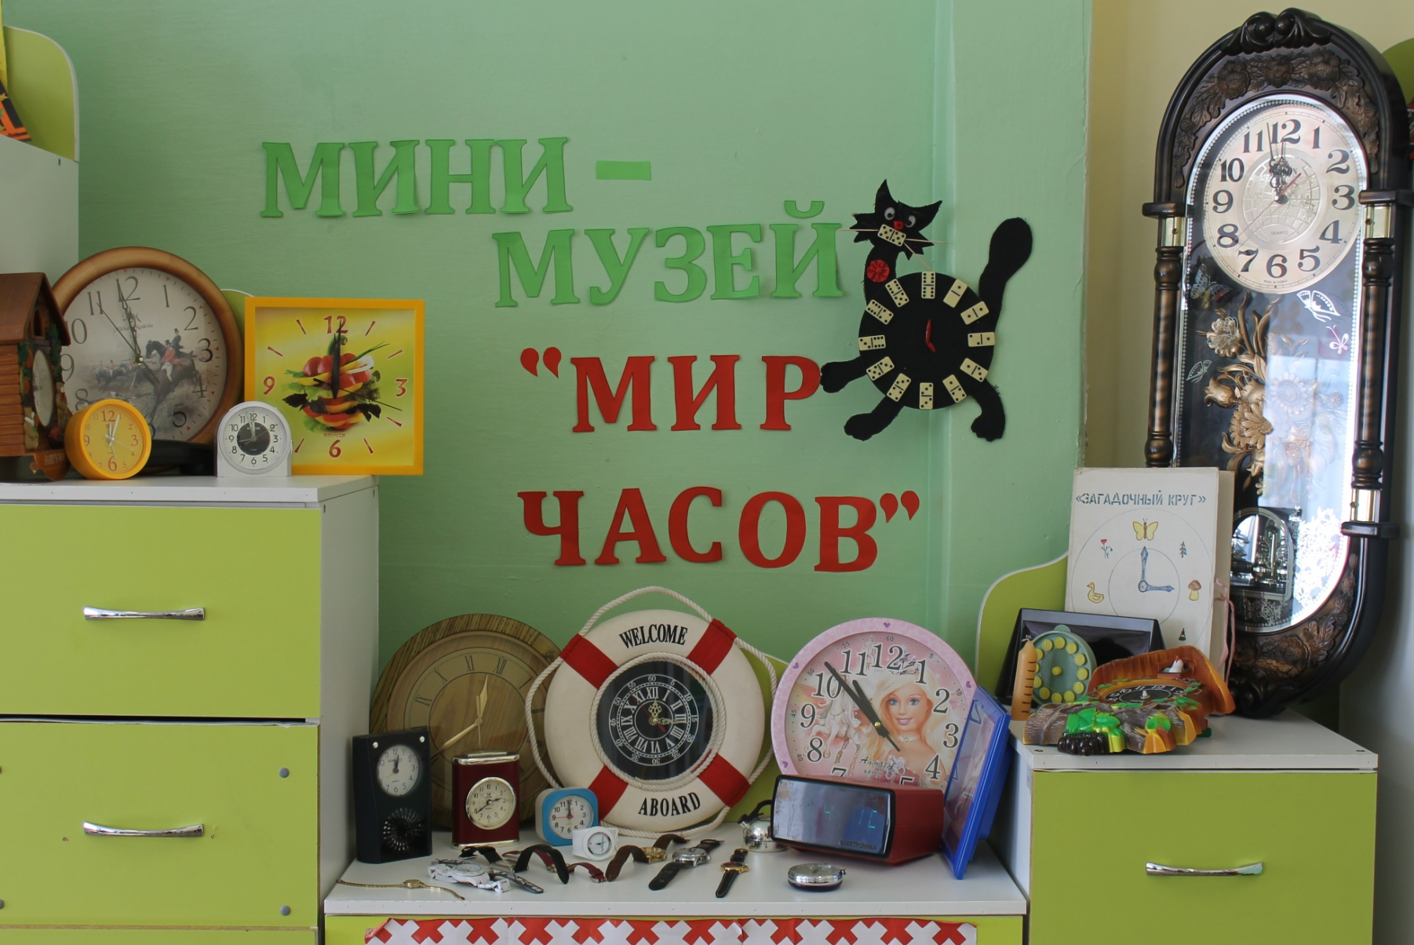
П
Пятница
Оформление мини-музея «Мир часов»
Цель: обобщение полученного опыта

Slide 23
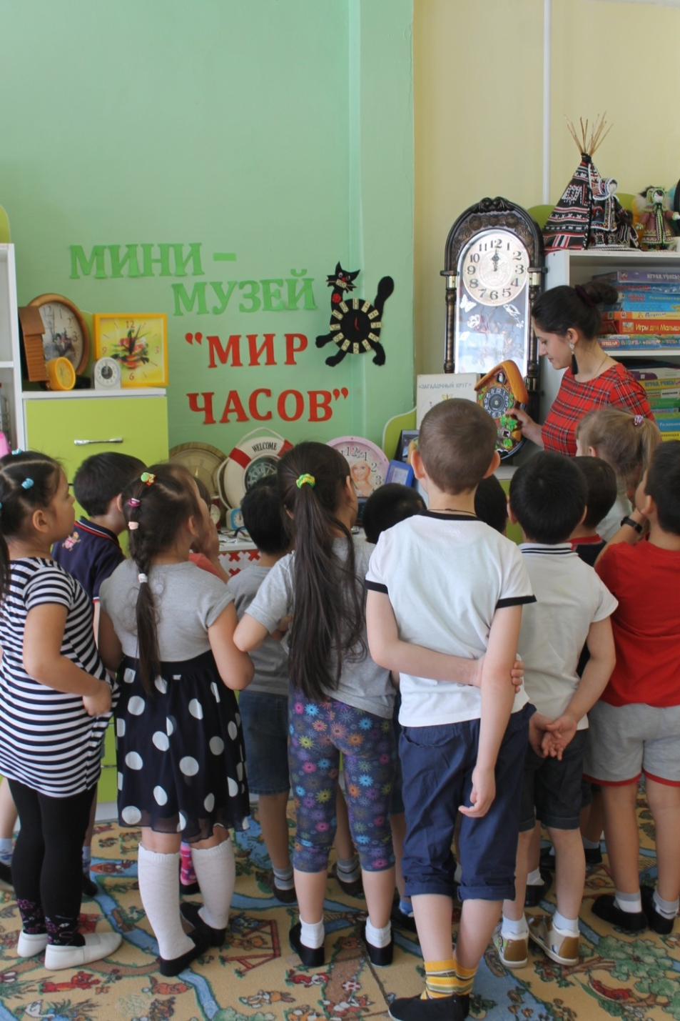
Вывод: Часы у нас на руке и в кармане, дома и на улице, часы в детском саду и на космодроме, на вокзале, в автомобиле, часы в самолете и на подводной лодке. Одни часы - круглые, другие - квадратные, одни – толстые, другие – тонкие. Есть часы величиной с горошину, а есть, такие огромные, что и на машине не увезешь. Как много значат в нашей жизни эти маленькие стрелки, которые бегают по кругу как будто без всякого толку! Без часов никак не обойтись, они с нами повсюду.

Slide 24
Результат: В результате проекта дети познакомились с историей часов, их разновидностями в прошлом и настоящем, закрепили знания о принципе их работы и роли в жизни человека. Приобрели навыки совместной работы со взрослыми и сверстниками, умение анализировать и делать выводы. Полученные знания оказали влияние на формирование навыков самостоятельной исследовательской деятельности.

